Slide 1
MAN: Mutual Attention Neural Networks Model
for Aspect-Level Sentiment Classification in SIoT
陈卓敏
2020.06.18
IEEE Internet of Things Journal （1区期刊）

Slide 2
Chongqing University of Technology
ATAI
Advanced Technique of Artificial Intelligence
Chongqing University of Technology
1.Introduction
2. Contributions
3.Model Description
4.Experiment and Result
5. Model Analysis

Slide 3
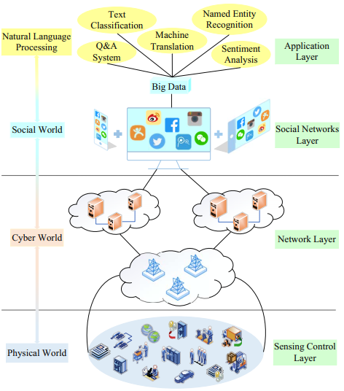
Introduction
不同层次的情感分析：
文档级
句子级
方面级
e.g. : “The portions are small but being that the food was so good makes up for that.”
物联网（SIoT）

Slide 4
Contributions
相互注意神经网络(mutual attention neural networks，MAN)，提取句子及其各方面术语之间的相互注意信息，进行方面级的情感分类任务。
在MAN中，用注意力过度集中机制集成到解决方案中。该模型可以在充分利用句子之间的相互信息的同时，获取句子及其相关方面术语的重要信息。
MAN的性能优于其他几种基于LSTM的模型。

Slide 5
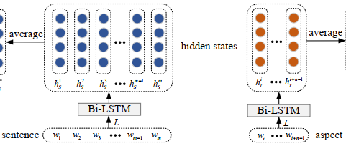
Model Description (1) 构建输入嵌入层

Slide 6
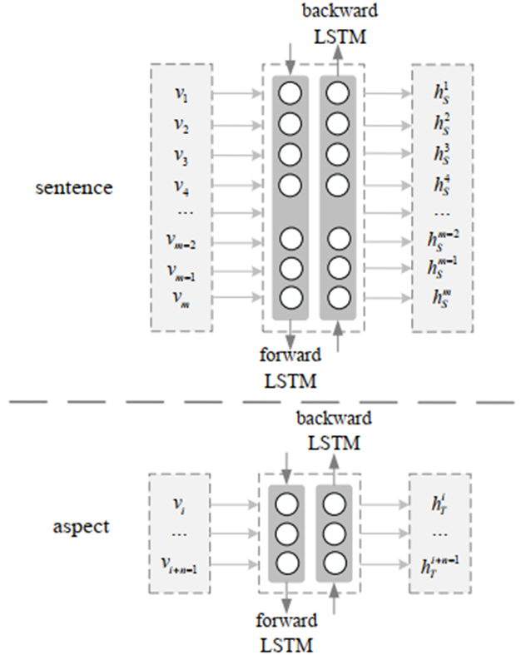
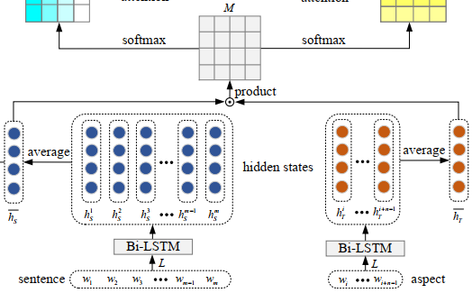
Model Description (2) 使用Bi-LSTM获取语义依赖

Slide 7
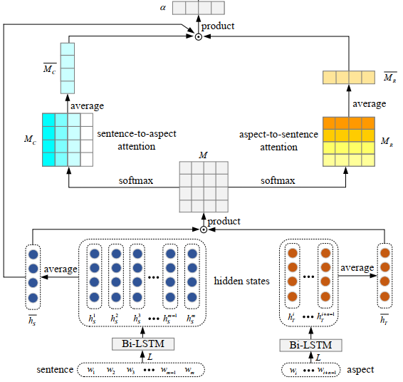
Model Description (3) 捕捉相互的attention

Slide 8
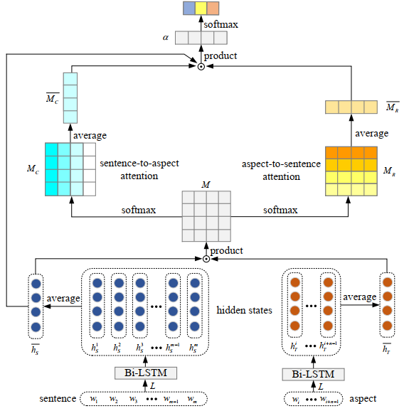
Model Description (4) 训练模型和预测

Slide 9
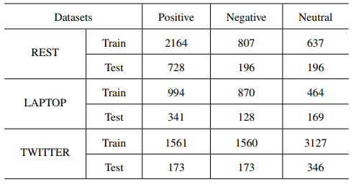
Experiment and Result(1)
数据集：

Slide 10
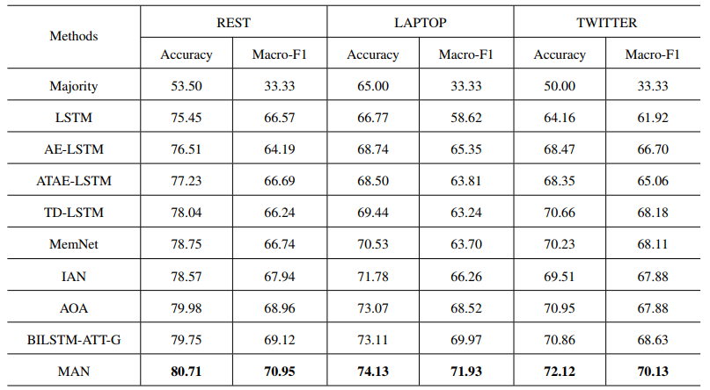
Experiment and Result(2)
准确度比较：

Slide 11
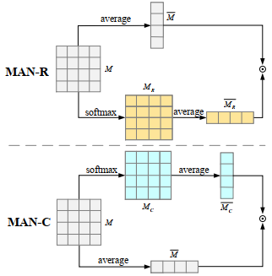
Model Analysis(1)
不同模型的比较：

Slide 12
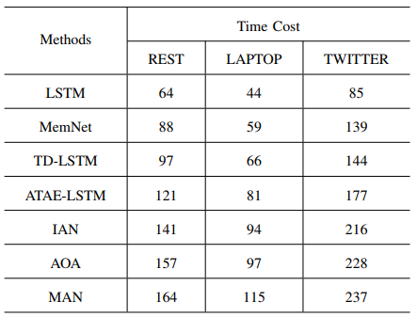
Model Analysis(2)
消耗的时间成本比较：

Slide 13
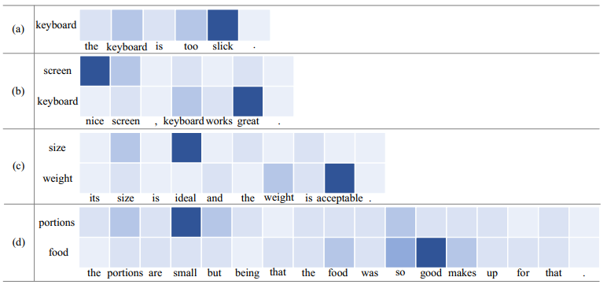
Model Analysis(3)
引用四篇评论作为案例研究测试：

Slide 14
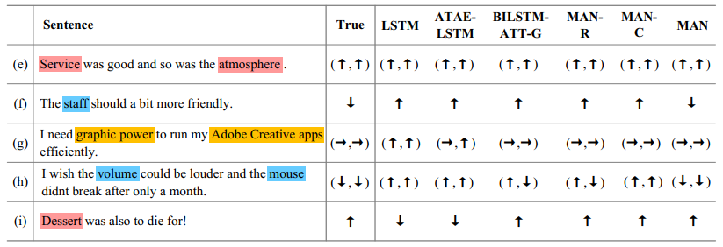
Model Analysis(4)
列举五个句子说明MAN的优越性：

Slide 15
Idea
利用TextGCN得到doc和word的embedding之前：
我对数据的处理：用一个词的aspect表示一个doc的label。
缺点：会导致一个doc会有多个aspect会被忽略掉，得到的最终结果不准确。
想法：是否可以用这篇文章的方面级情感分类替代句子级情感分类？

Slide 16
Chongqing University of Technology
ATAI
Advanced Technique of Artificial Intelligence
Chongqing University of Technology
Thanks

